Slide 1
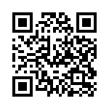
https://goo.gl/7Dhz8p
OSOF V : QR Code & URL
ลงทะเบียนเข้าร่วมกิจกรรมที่ 4 การสร้างนวัตกรรม
17 – 21 ธันวาคม 2561 ณโรงแรมเดอะพาลาสโซ กรุงเทพมหานคร

